Slide 1


光轮电子iotalk 第9期
Happy Hacking Editor
This is Emacs ！
时间：2017-9-23，星期六，14：00
地点：光轮电子SDM+智能硬件中心一层
www.treeos.com
主讲：张银东
物联网工程师
www.treeos.com

Slide 2












Editors
V.S
www.treeos.com

Slide 3
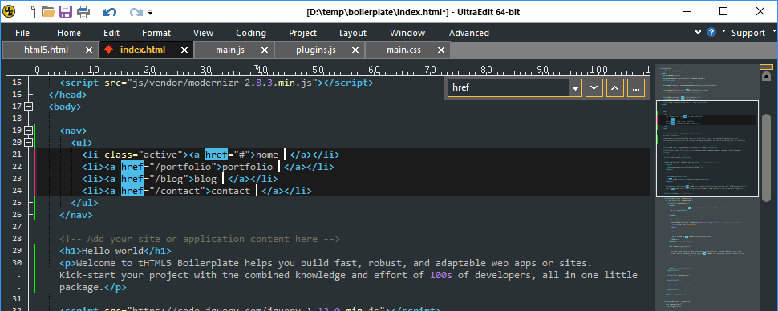
Editor Samples
ultra
edit
www.treeos.com

Slide 4
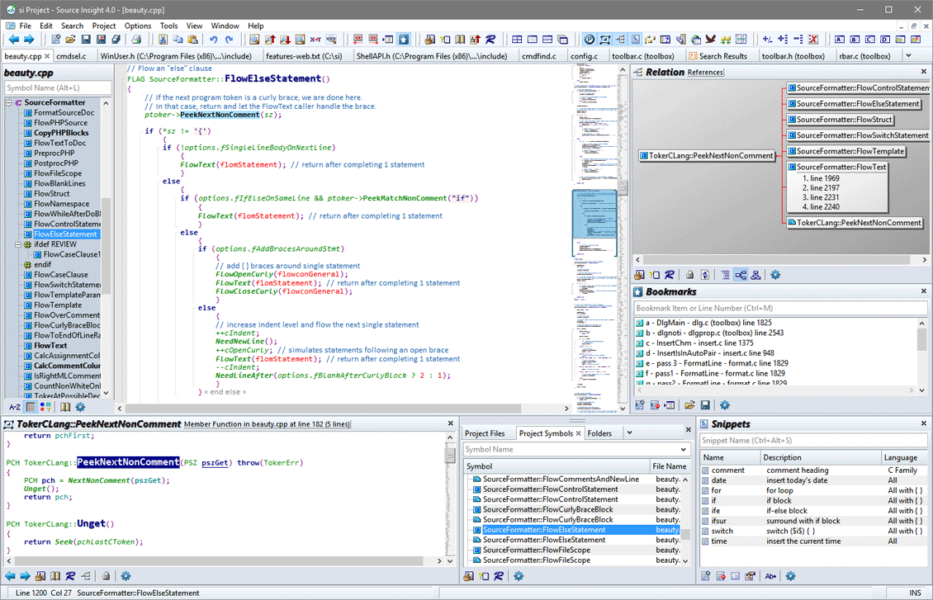
Editor Samples
Source
Insight
www.treeos.com

Slide 5
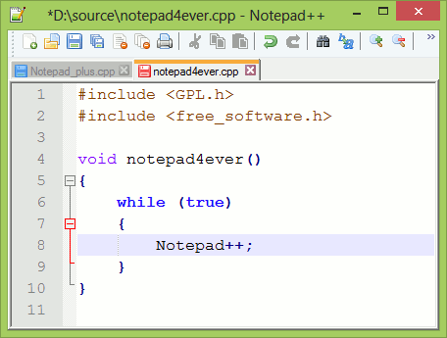

Editor Samples
notepad
++
www.treeos.com

Slide 6
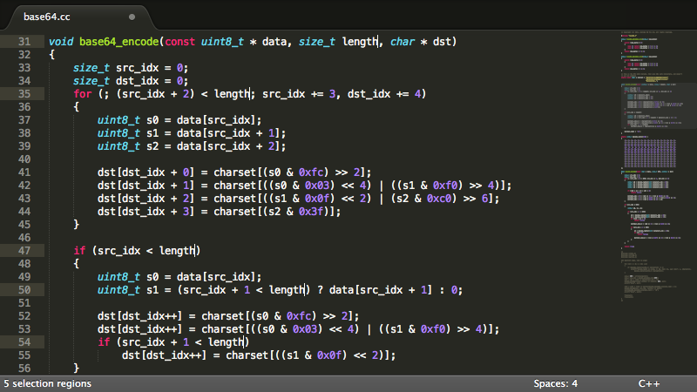

Editor Samples
Sublime
Text 3
www.treeos.com

Slide 7
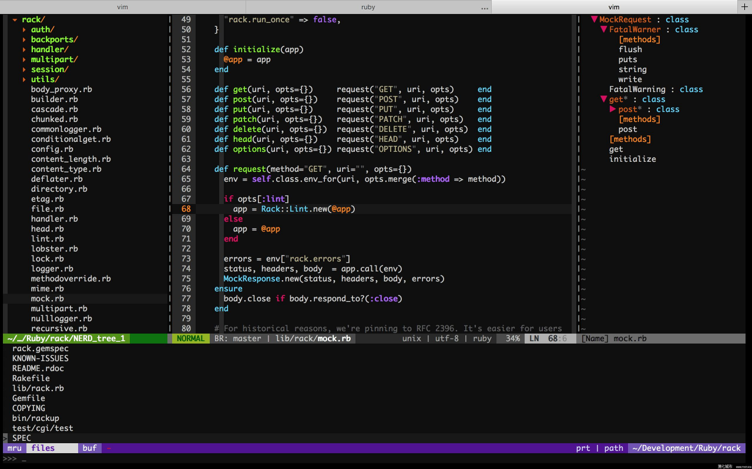
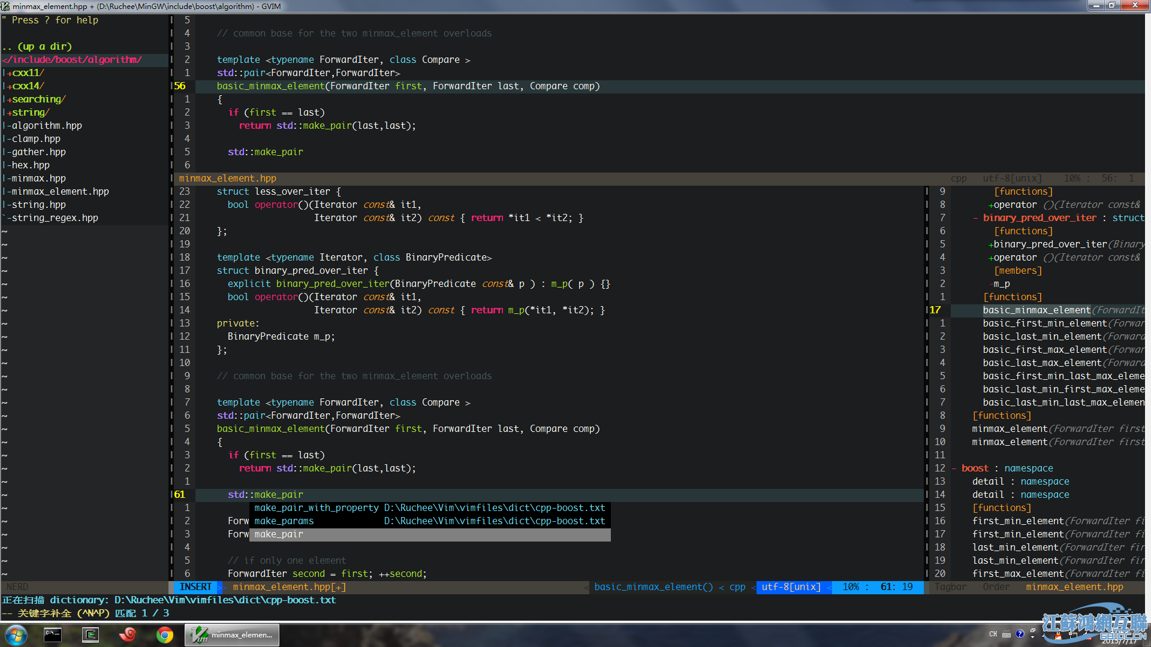
Editor Samples
VI Improved
www.treeos.com

Slide 8
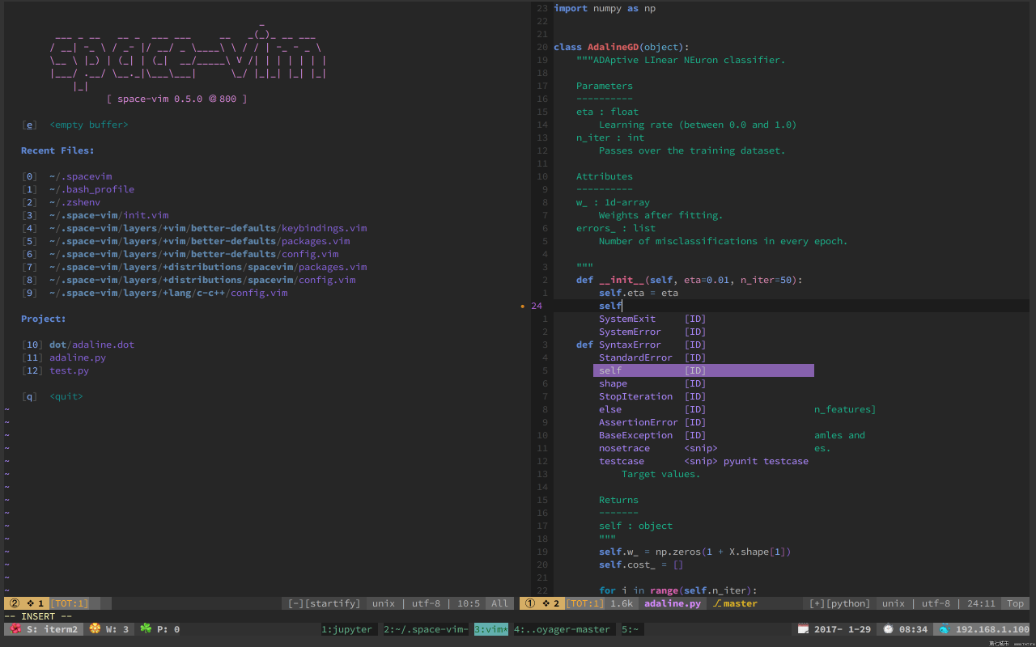
Editor Samples
spacemacs
www.treeos.com

Slide 9

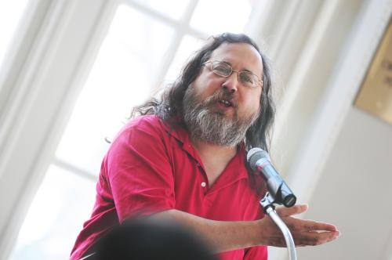
Birth of Emacs
EMACS，即Editor MACroS（编辑器宏）的缩写，
最初由Richard Stallman(理查德·马修·斯托曼)
于1975年在MIT协同Guy Steele共同完成。
这一创意的灵感来源于TECMAC和TMACS(它们是宏文本编辑器)。
www.treeos.com

Slide 10

Emacs Branches
GNU Emacs,1985
SpaceEmacs, Mixture of Emacs and Vim 2012
XEmacs,1991
Others: Meadow SXEmacs Aquamacs Remacs Jasspa etc.
www.treeos.com

Slide 11
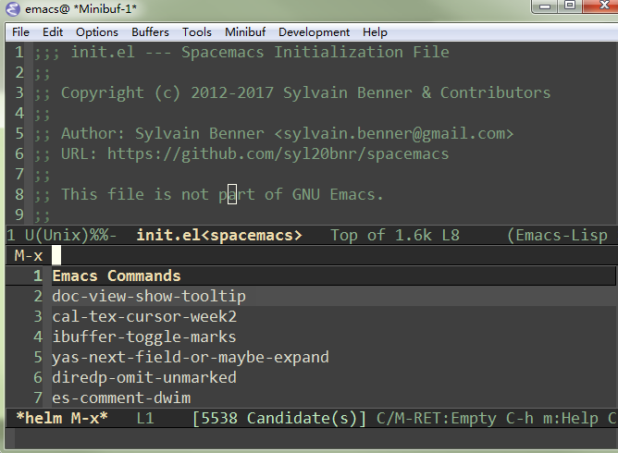

Emacs Features
Commands
www.treeos.com

Slide 12
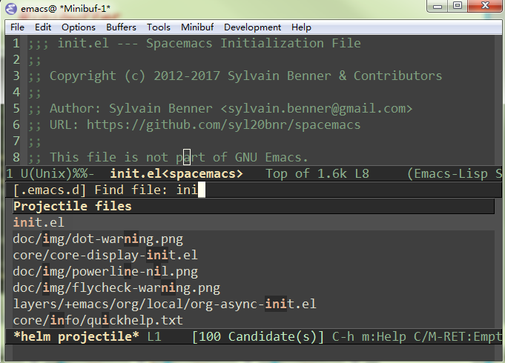

Emacs Features
Minibuffer
www.treeos.com

Slide 13
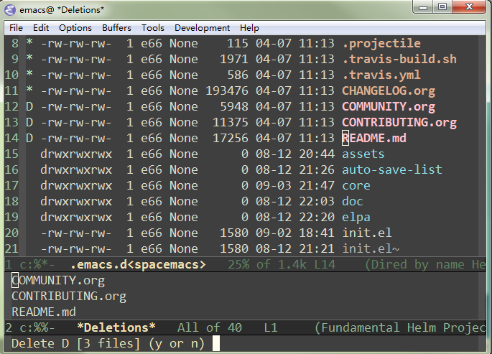









Emacs Features
File management and display
www.treeos.com

Slide 14
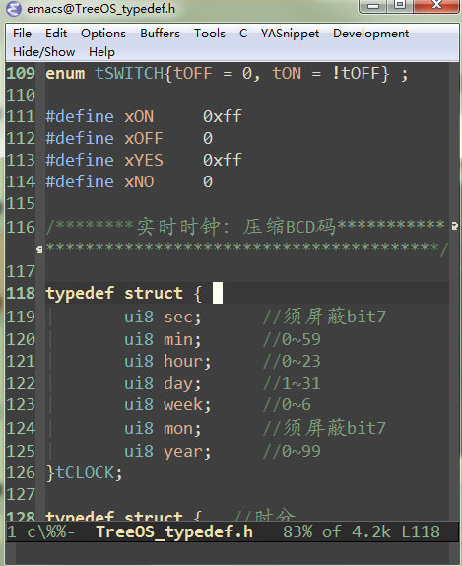
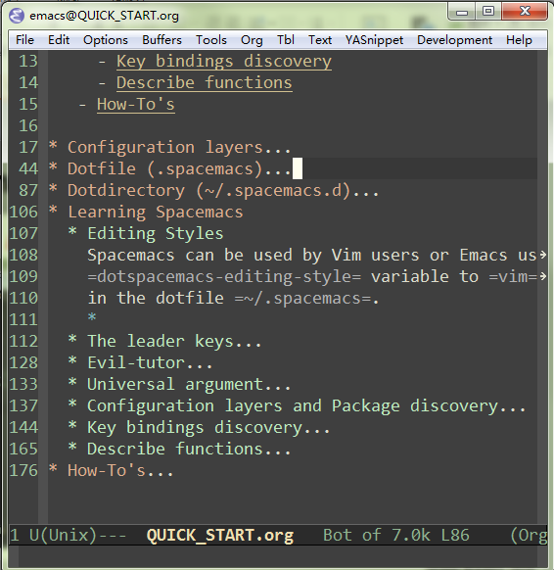




Emacs Features
Modes-Major modes & Minor modes
www.treeos.com

Slide 15
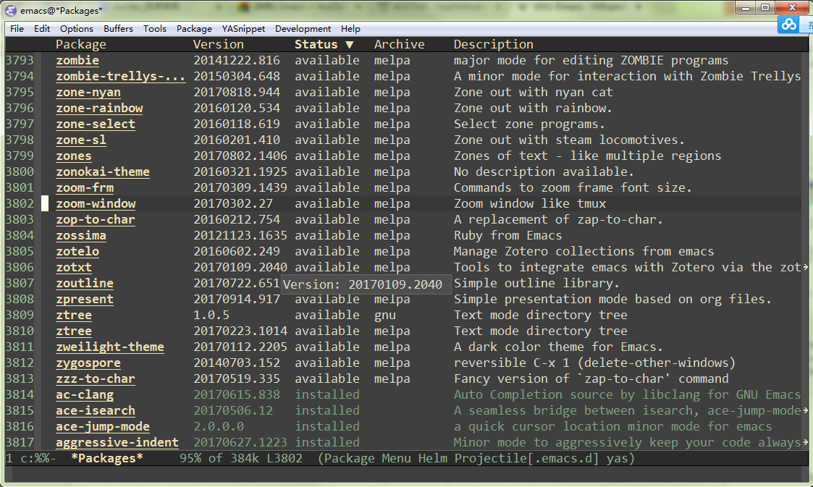



Emacs Features
Extensibility-Elisp
www.treeos.com

Slide 16
Emacs C-mode Configure
主力插件(推荐)
1 Auto-complete
2 Yasnippet
3 Projectile
4 Gnu global
5 Cscope
6 Helm
www.treeos.com

Slide 17
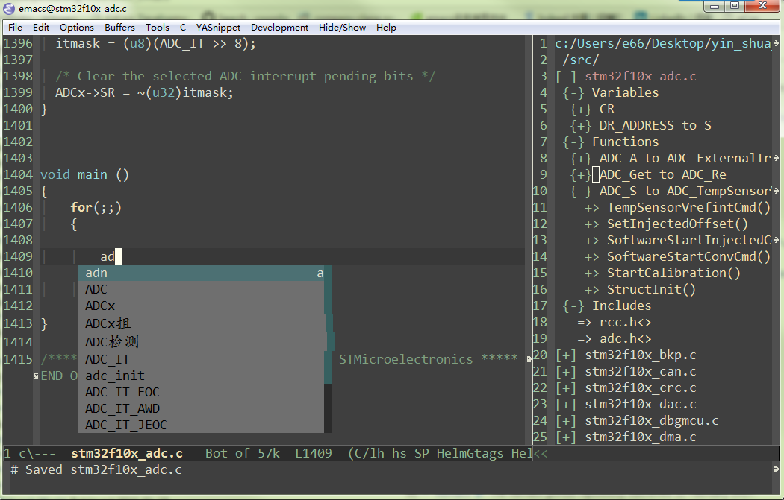
Emacs C-mode Configure
Auto-complete 补全
www.treeos.com

Slide 18
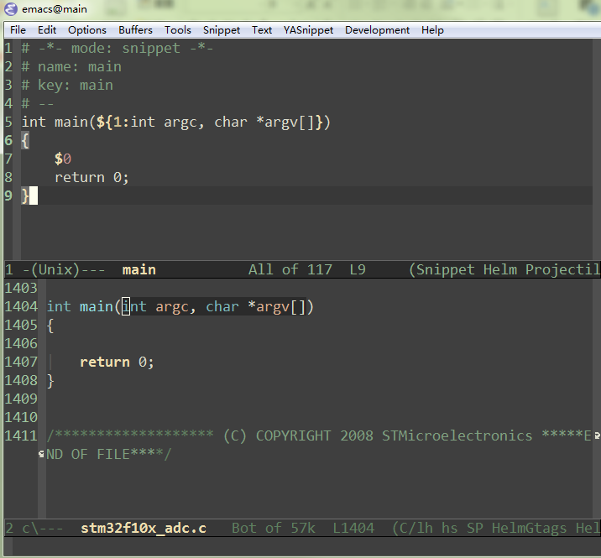
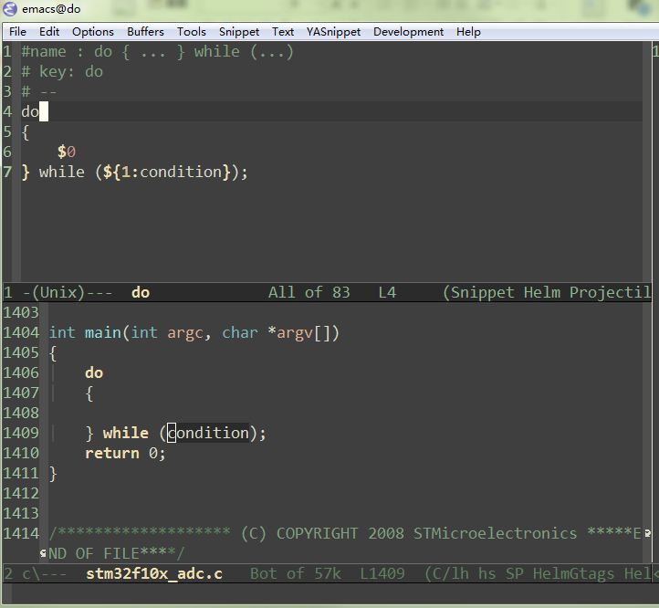
Emacs C-mode Configure
Yasnippet 模板
www.treeos.com

Slide 19
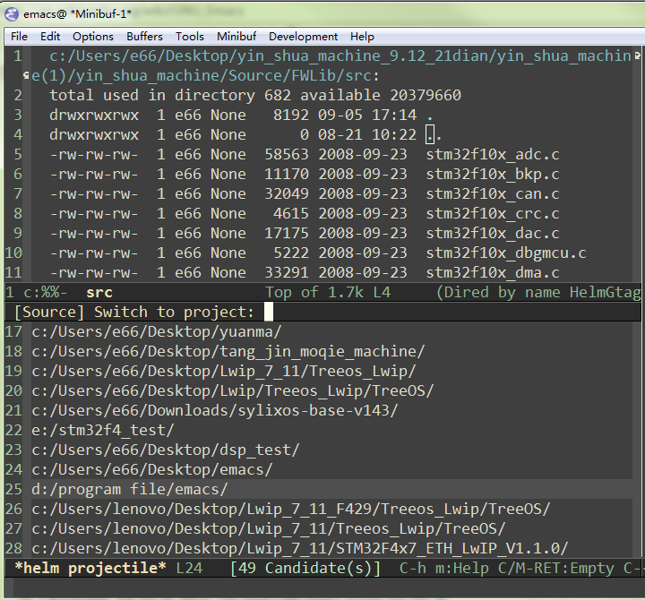
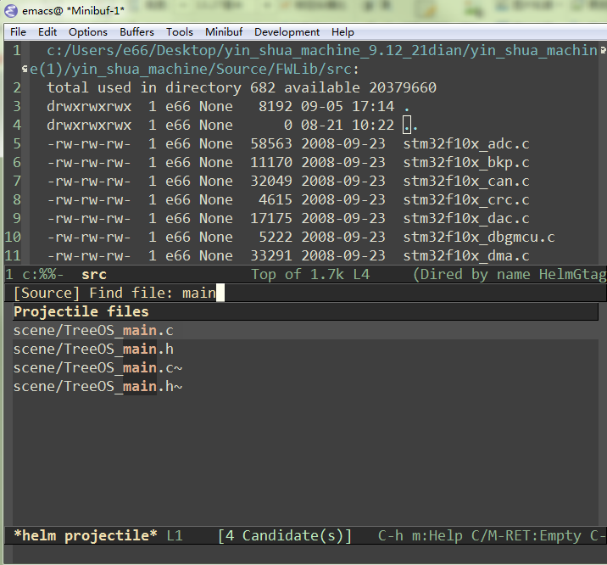
Emacs C-mode Configure
Projectile 工程管理
www.treeos.com

Slide 20
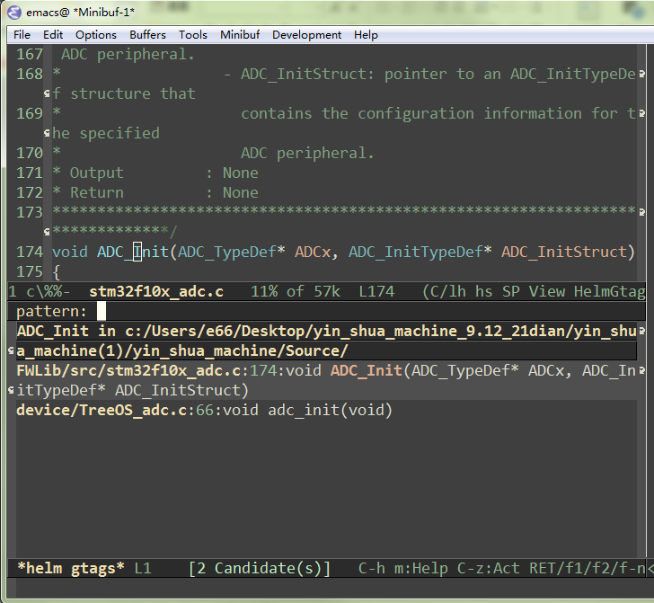
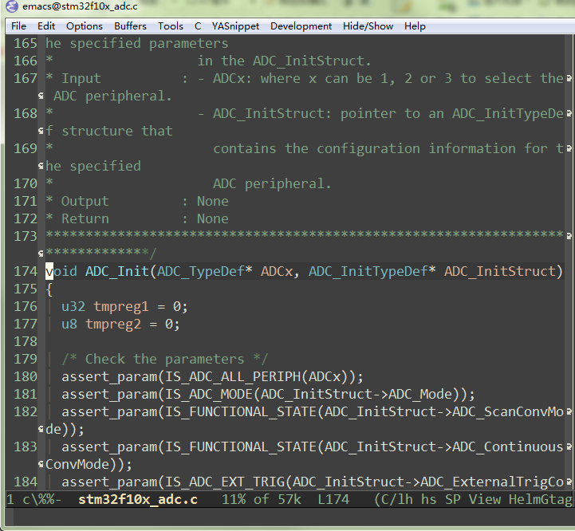
Emacs C-mode Configure
Gnu global 索引工具
www.treeos.com

Slide 21
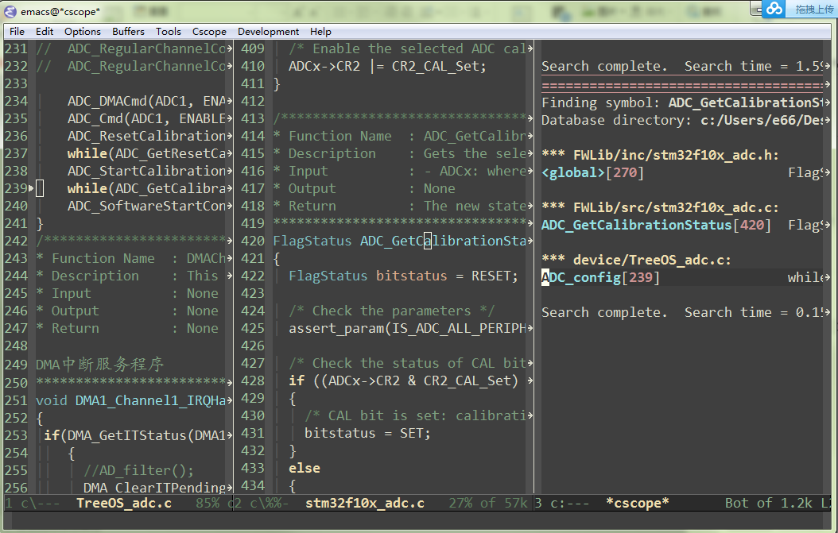



Emacs C-mode Configure
Cscope 索引工具
www.treeos.com

Slide 22
Emacs C-mode Configure
Helm 搜索和选择框架
It's a generic framework for quickly accessing stuff within Emacs.
Or: an “incremental completion and selection narrowing framework for Emacs
www.treeos.com

Slide 23
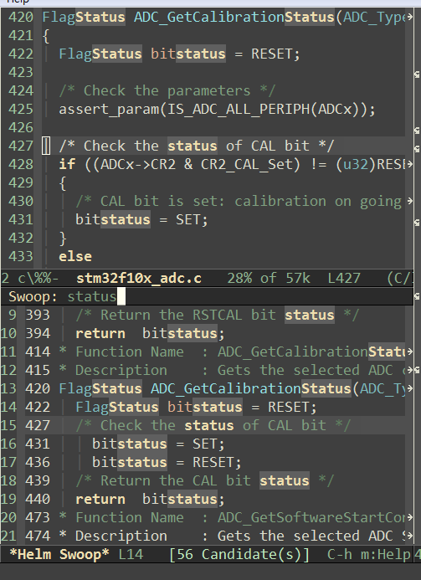
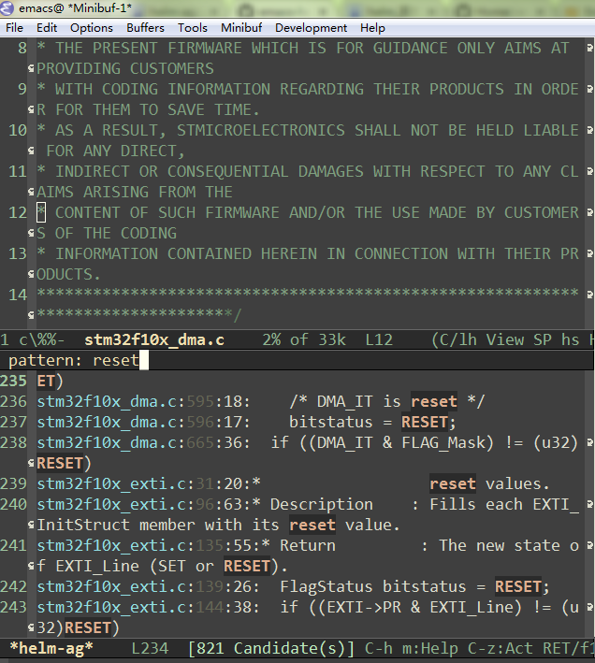
Emacs C-mode Configure
Helm 搜索和选择框架
www.treeos.com

Slide 24
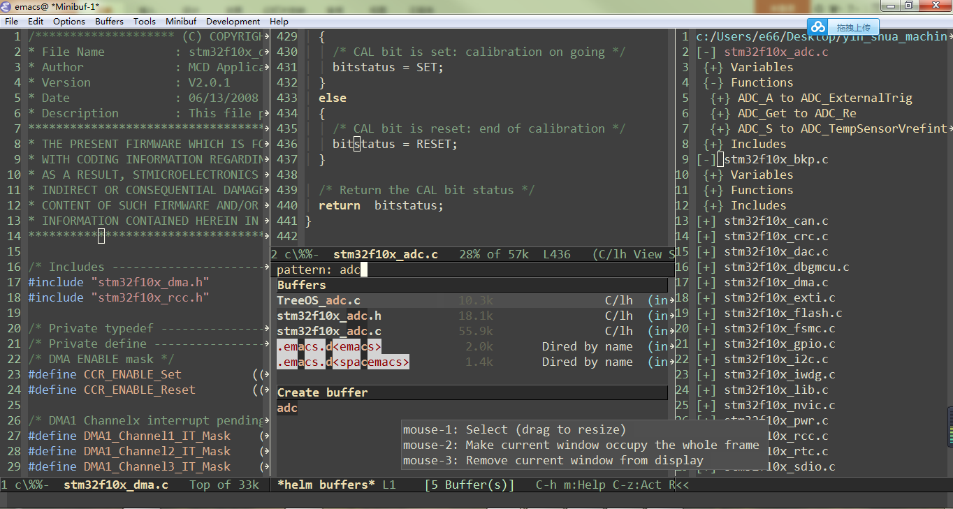
Emacs C-mode Configure
Helm 搜索和选择框架
www.treeos.com

Slide 25
Emacs C-mode Configure
其他的可选插件
1 Company-mode
2 ECB
3 Magit
4 SmartParents
5 Evil
6 Evil-leader
www.treeos.com

Slide 26

Emacs org-mode
Org mode is for
keeping notes,
maintaining TODO lists, planning projects, and authoring documents with a fast and effective plain-text system.
www.treeos.com

Slide 27
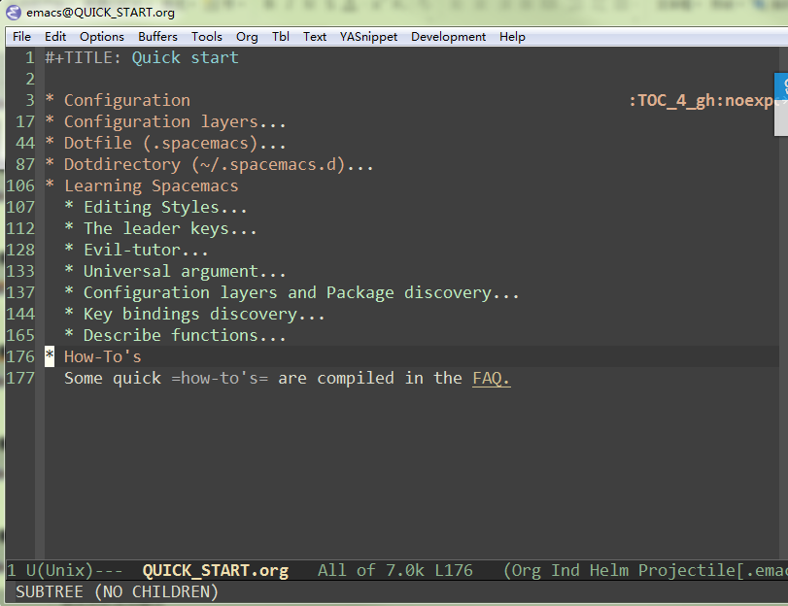
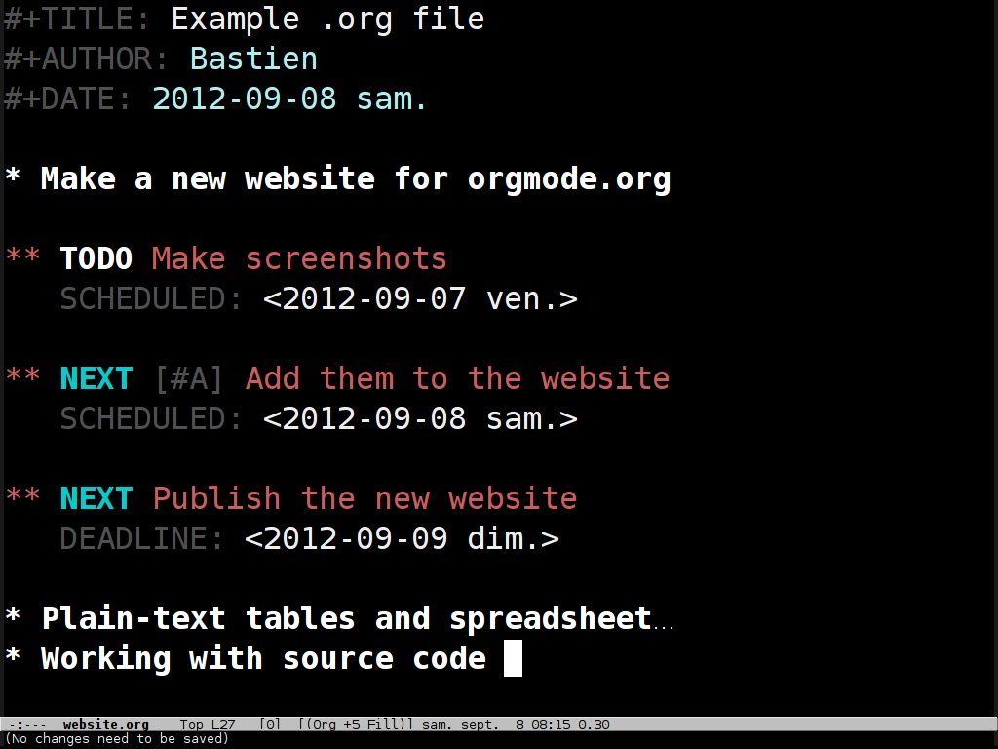
Emacs org-mode
org 使用示例
www.treeos.com

Slide 28
Emacs Learning
1 学会Emacs Tutorial
2 手动配置初始化文件
3 工作中使用
4 学习Elisp
5 根据需要，自己写配置文件
建议：非程序员，可以只使用org-mode
www.treeos.com

Slide 29
Emacs Learning
手动配置初始化文件-设置环境变量
1 选择一个文件夹(emacs下推荐），新建.emacs.d
2 在.emacs.d中新建一个init.el
3 在init.el中加入如下代码，设置环境变（windows需要）
;;设置环境变量
(setenv"HOME" "D:/program files/emacs")
(setenv"PATH" "D:/program files/emacs/bin;D:/program files/emacs/UnxUtils/usr/local/wbin;D:/program files/Git/bin;D:/program files/Git/usr/bin;D:/program files/emacs/bin/Gnu_global/bin;D:/program files/LLVM/bin")
(setq default-directory"~/")
4 找到初始状态的~目录所在的位置，新建一个.emacs文本文件
5 将（load-file '"D:/program files/emacs/emacs.d/init.el"),复制到.emacs中
www.treeos.com

Slide 30
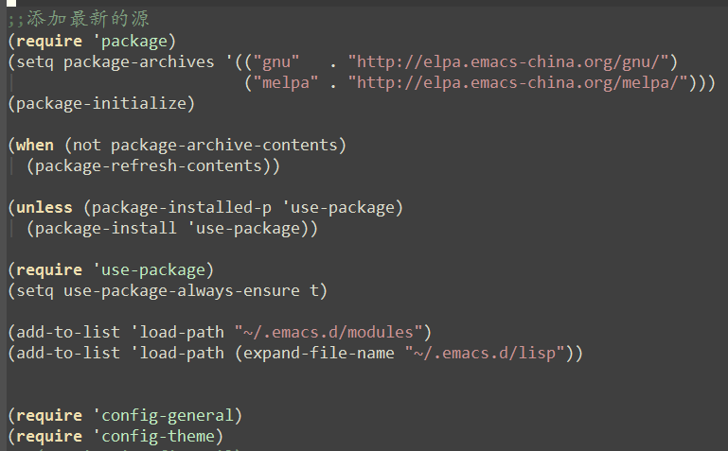
Emacs Learning
手动配置初始化文件-添加相关配置文件
www.treeos.com

Slide 31
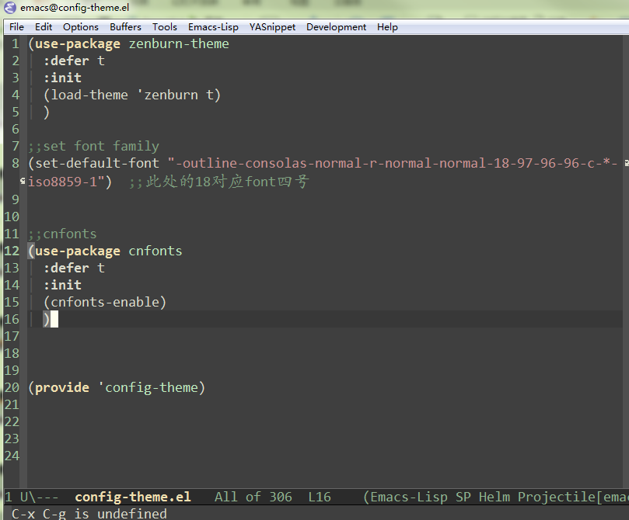
Emacs Learning
手动配置初始化文件-添加相关配置文件
www.treeos.com

Slide 32
Emacs Learning
相关书籍推荐：
1 'Learning GNU Emacs, Third Edition": A Guide to the World's Most Extensible, Customizable Editor
2 "A Tutorial Introduction to GNU Emacs"
3 GNU Emacs Manual
4 An Introduction to Programming in Emacs Lisp
www.treeos.com

Slide 33
Emacs Learning
配置推荐：
1 https://github.com/e66/.emacs.d（我的）
2 https://github.com/purcell/emacs.d
3 https://github.com/redguardtoo/emacs.d
4 在github中输入.emacs.d,就会有很多，找自己喜欢的
中文社区：https://emacs-china.org/
www.treeos.com

Slide 34
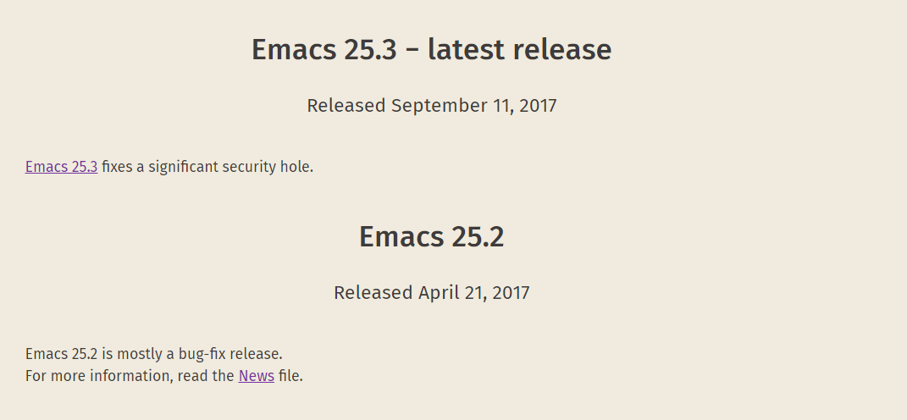
Emacs Culture
生生不息
www.treeos.com

Slide 35


Emacs Culture
来自使用者的评价
I wrote ruby-mode.el; I live in Emacs; I program in Emacs; I debug in Emacs; I read mails in Emacs; I wrote MUA for Emacs. --ruby的作者
I am mostly an entrenched Emacs user
-- Python 的作者
www.treeos.com

Slide 36

Emacs Culture
HHKB -专用键盘
www.treeos.com

Slide 37

Just Enjoy It ^_^！

